Slide 1
Đề Tài: Quản Lý Mua Bán Sách Nhà Sách Phú Xuân
Trình bày Nhóm 1:
Thành Viên:
Lê Sỷ Quốc Huy
Trần Đức Ý
Nguyễn Đăng Khảm

Slide 2
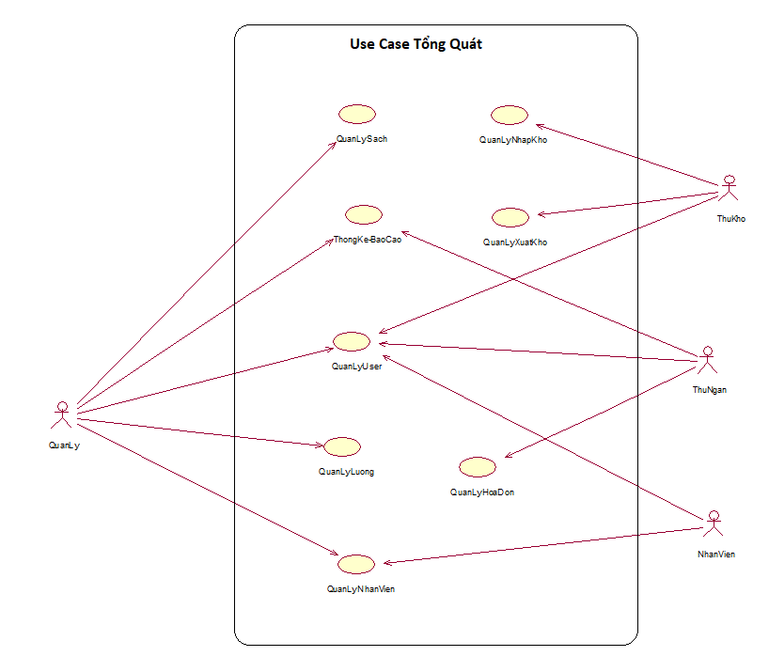

Slide 3
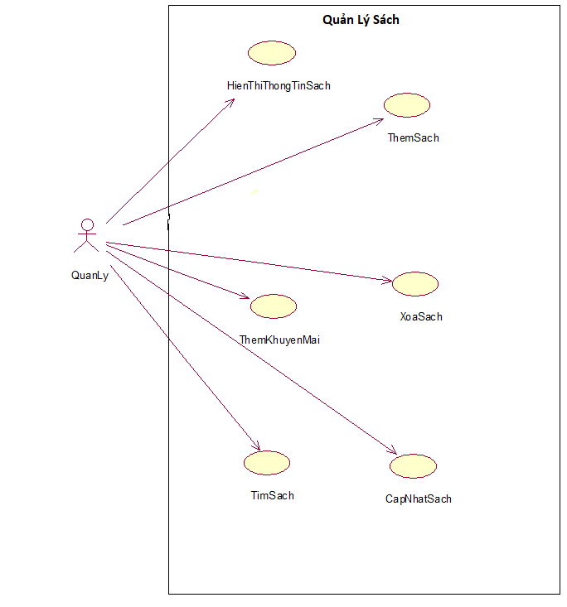

Slide 4
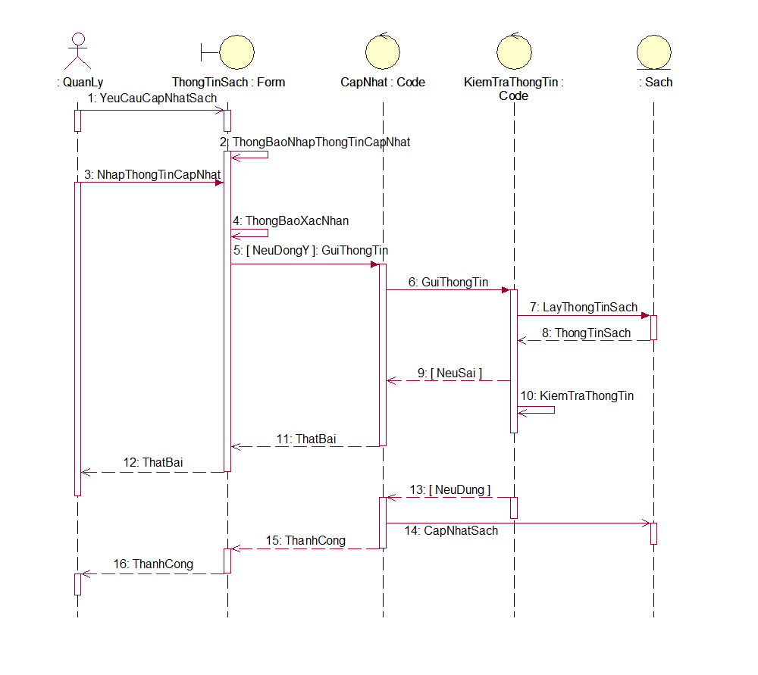
Cập
nhật
sách

Slide 5
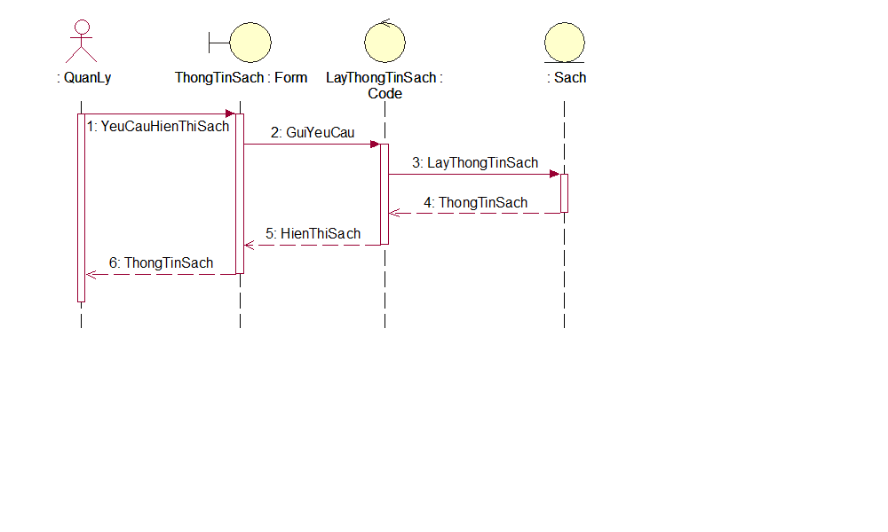
Hiển
thị
sách

Slide 6
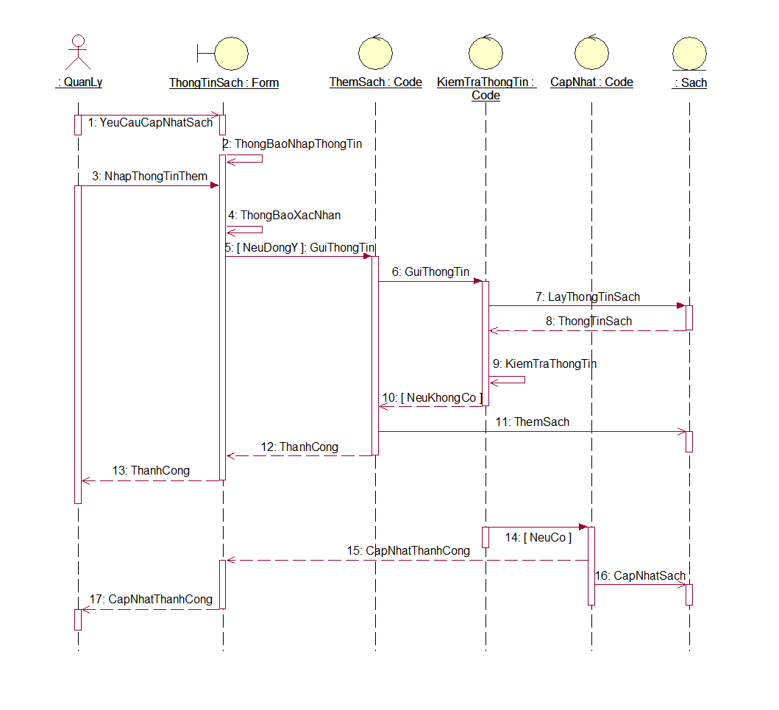
Thêm
sách

Slide 7
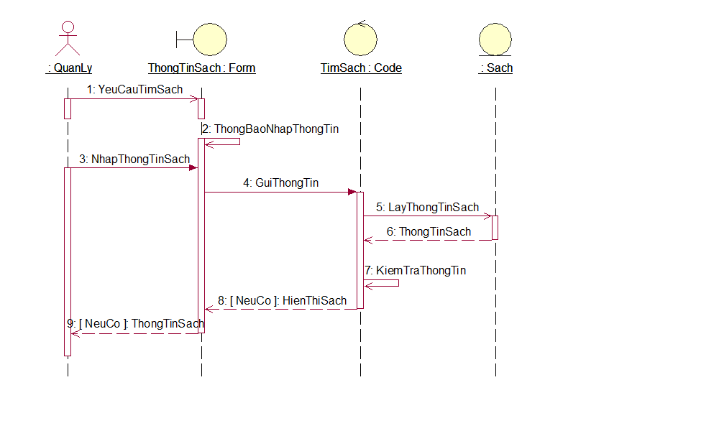
Tìm
sách

Slide 8
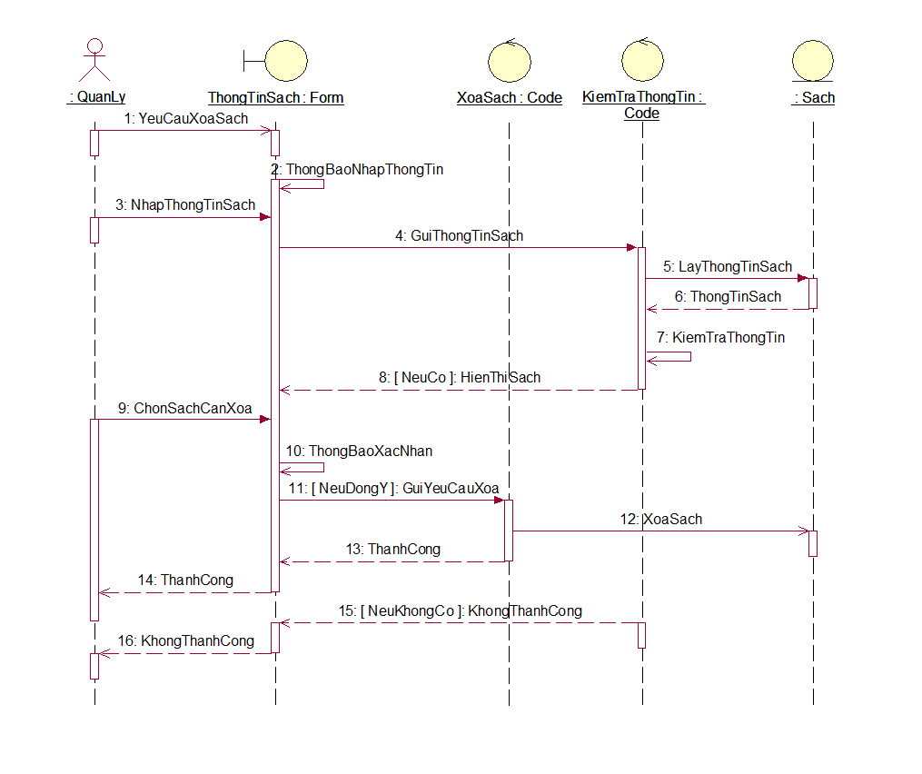
Xóa
sách

Slide 9
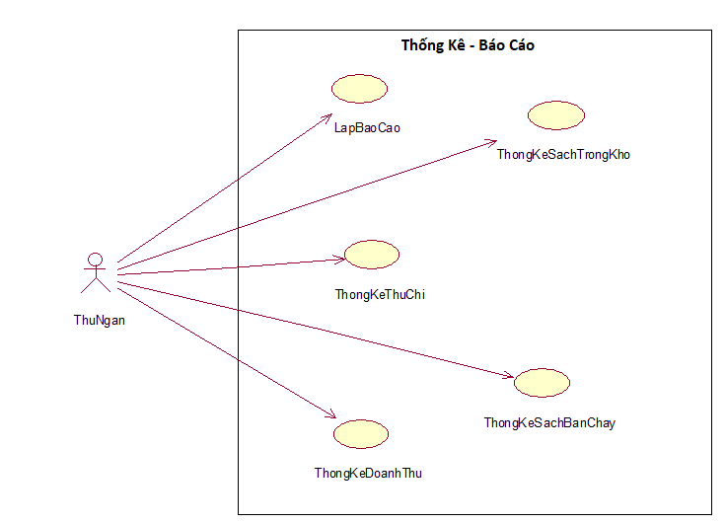

Slide 10
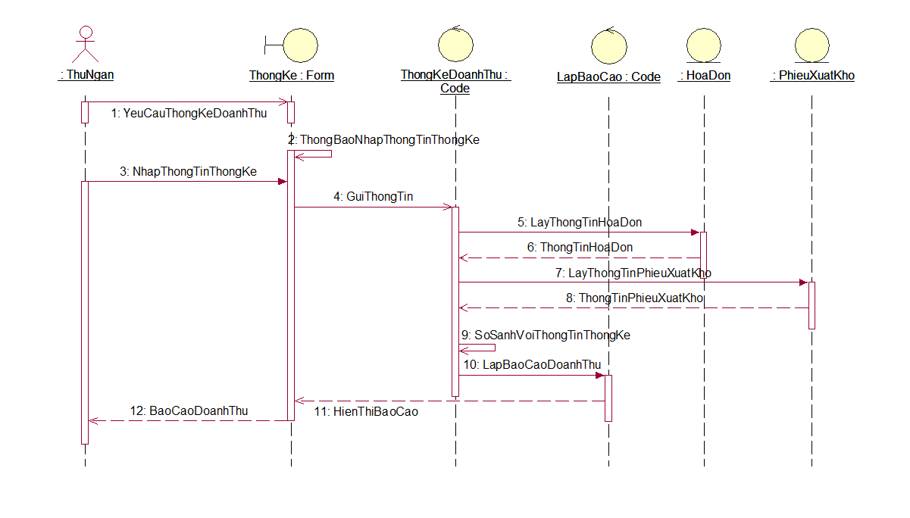
Doanh
thu

Slide 11
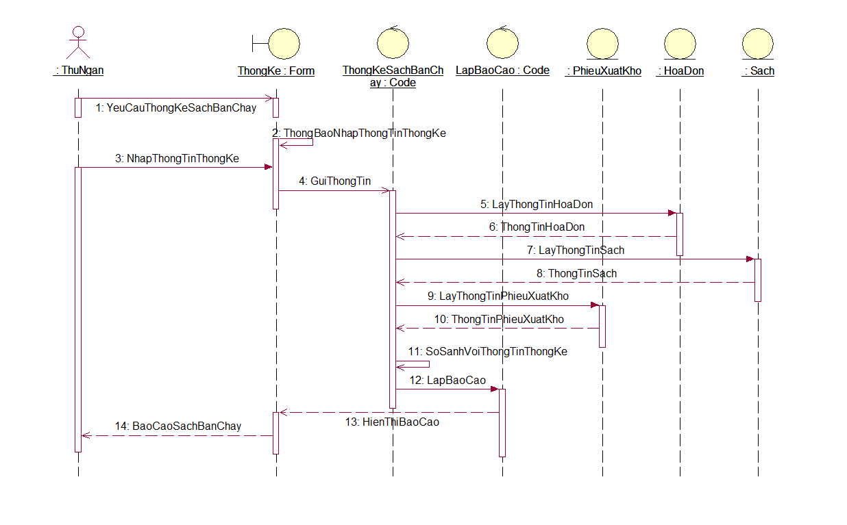
Sách
bán
chạy

Slide 12
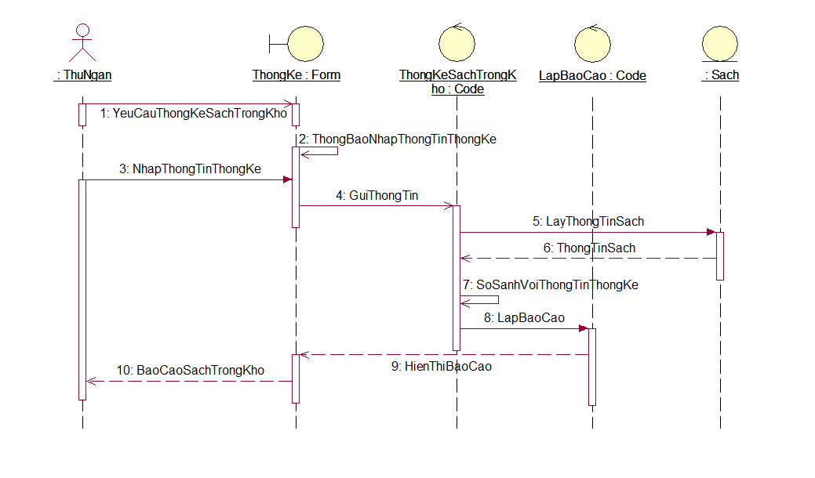
Sách
tồn
kho

Slide 13
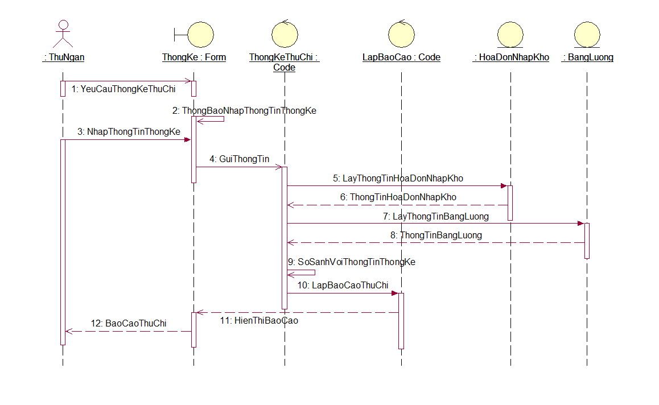
Thu
chi

Slide 14
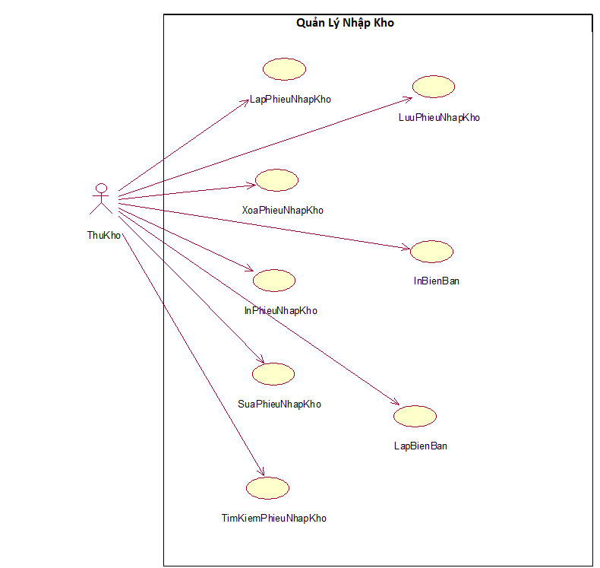

Slide 15
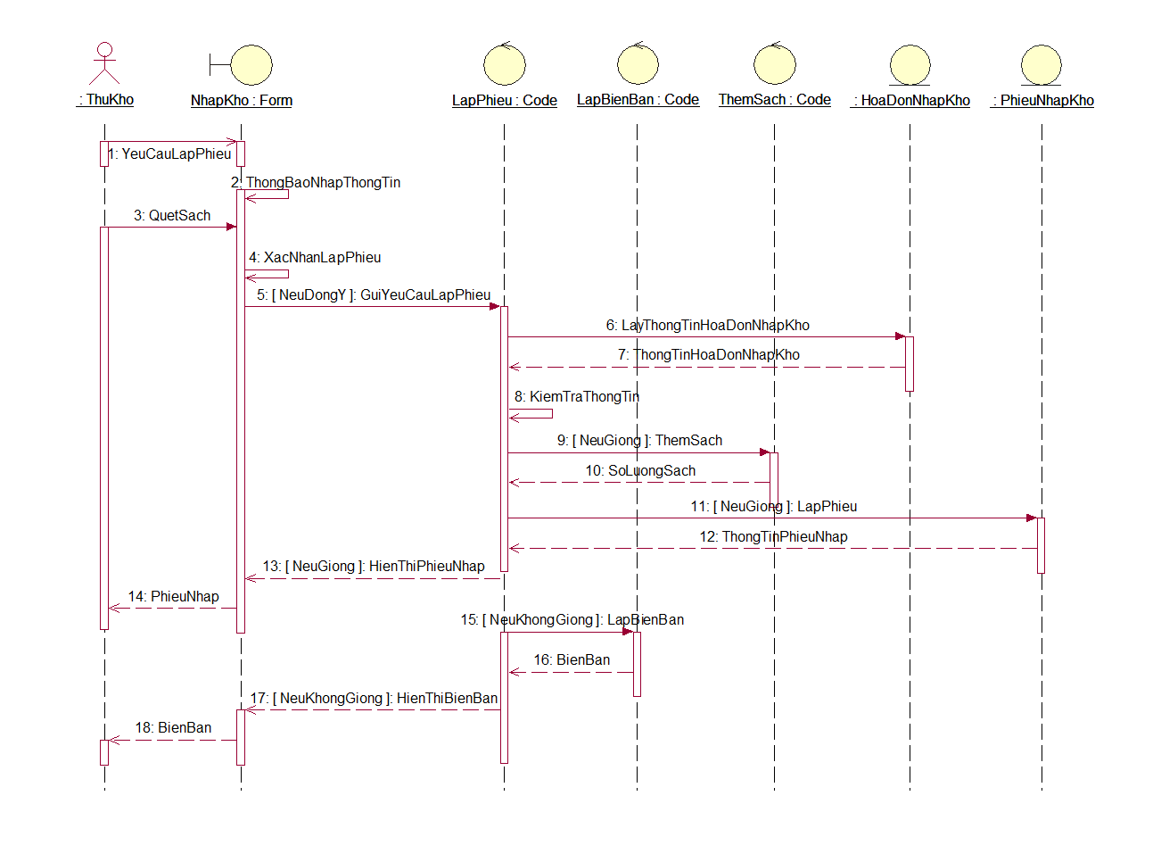
Lập
phiếu
nhập

Slide 16
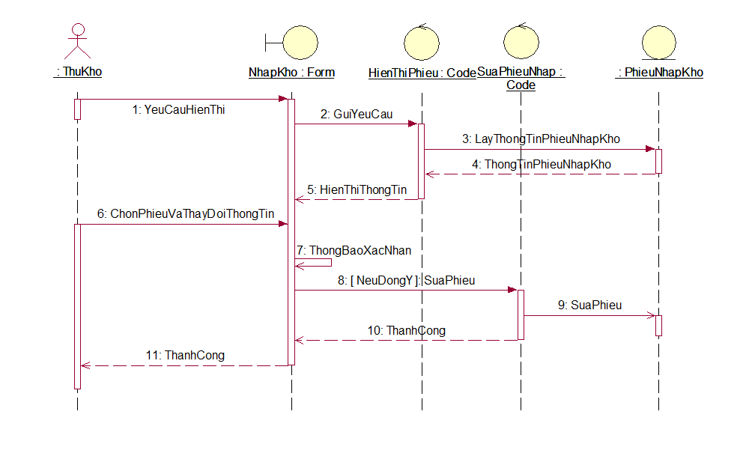
Sửa
phiếu
nhập

Slide 17
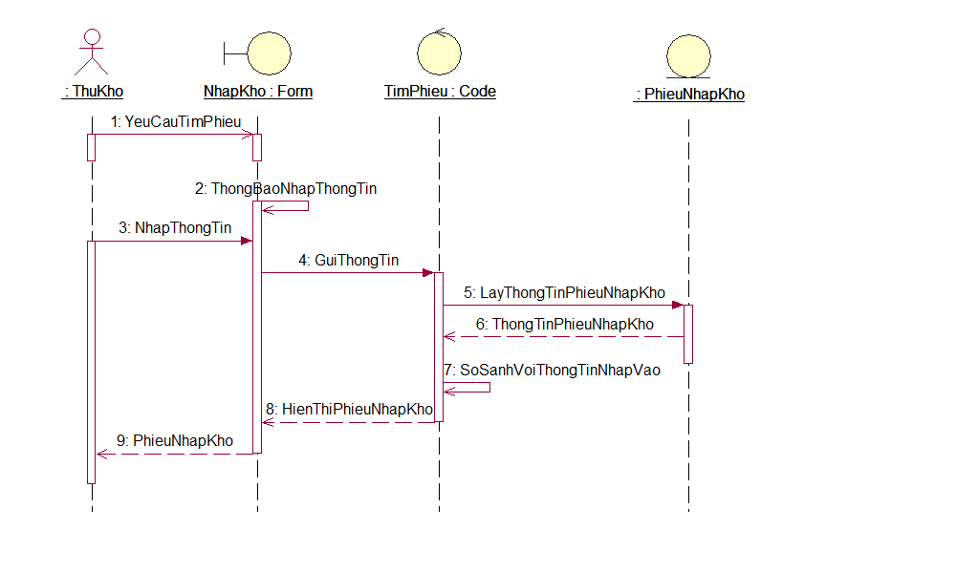
Tìm
phiếu
nhập

Slide 18
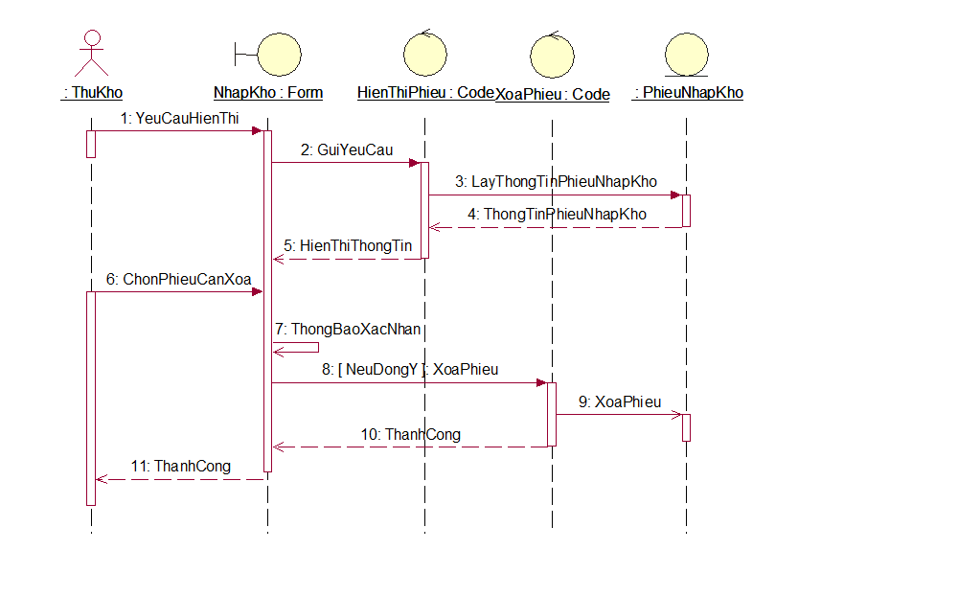
Xóa
phiếu
nhập

Slide 19
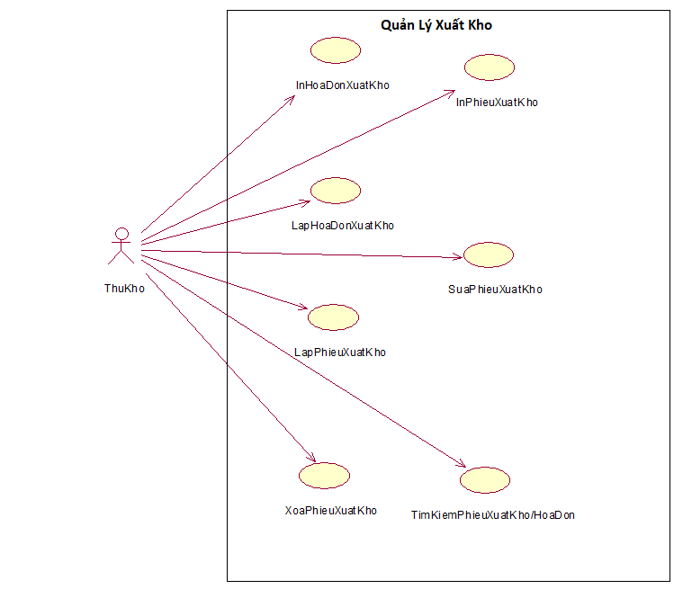

Slide 20
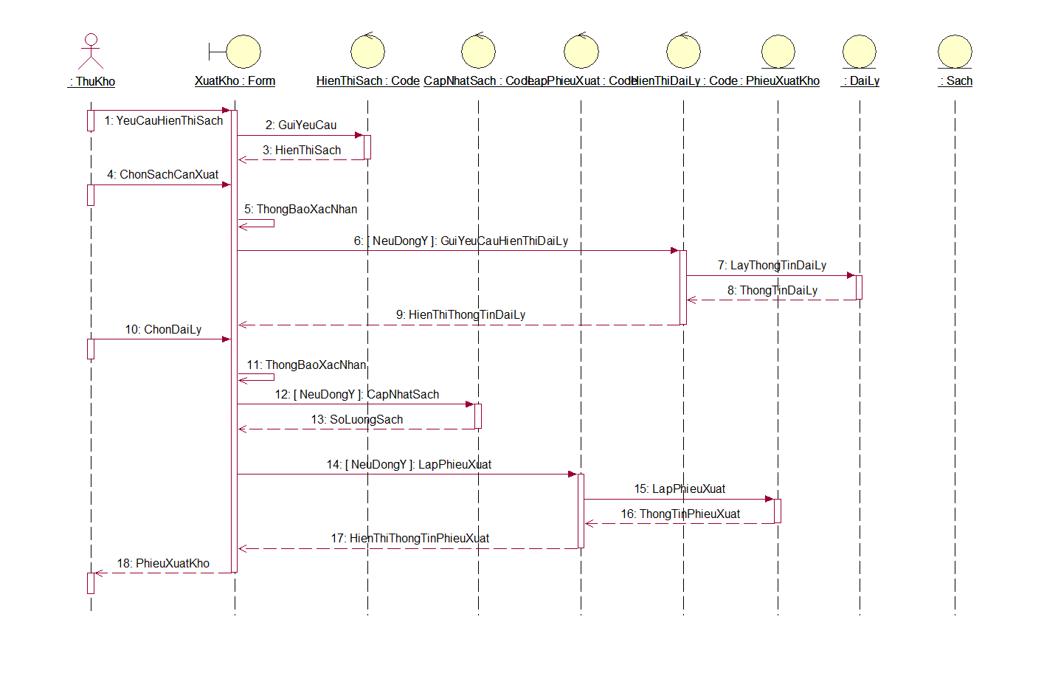
Thêm
phiếu
xuất

Slide 21
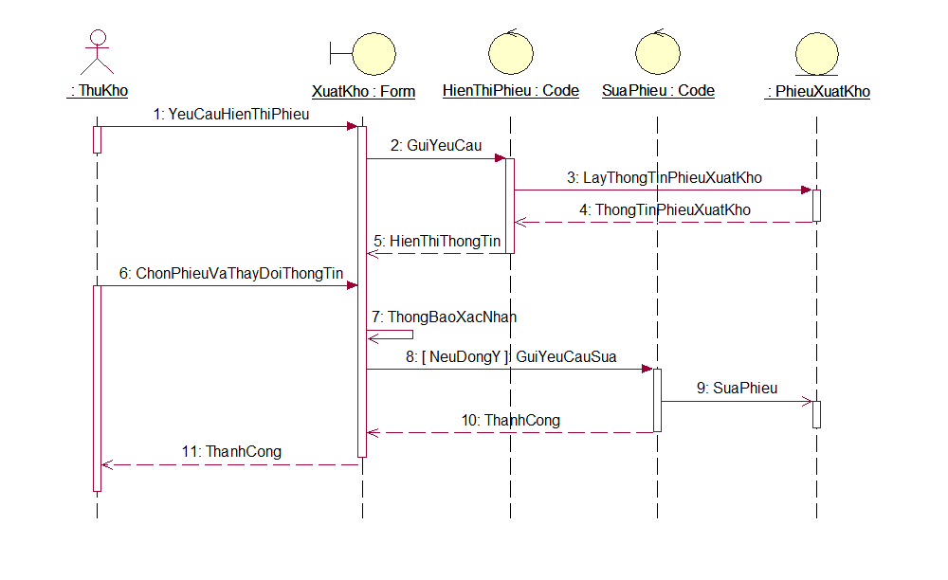
Sửa
phiếu
xuất

Slide 22
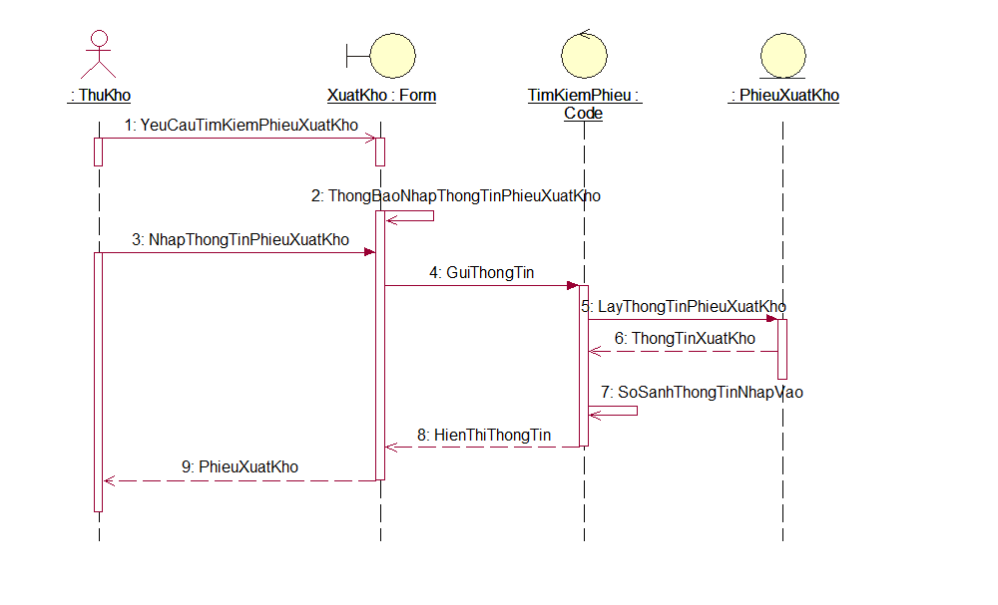
Tìm
phiếu
xuất

Slide 23
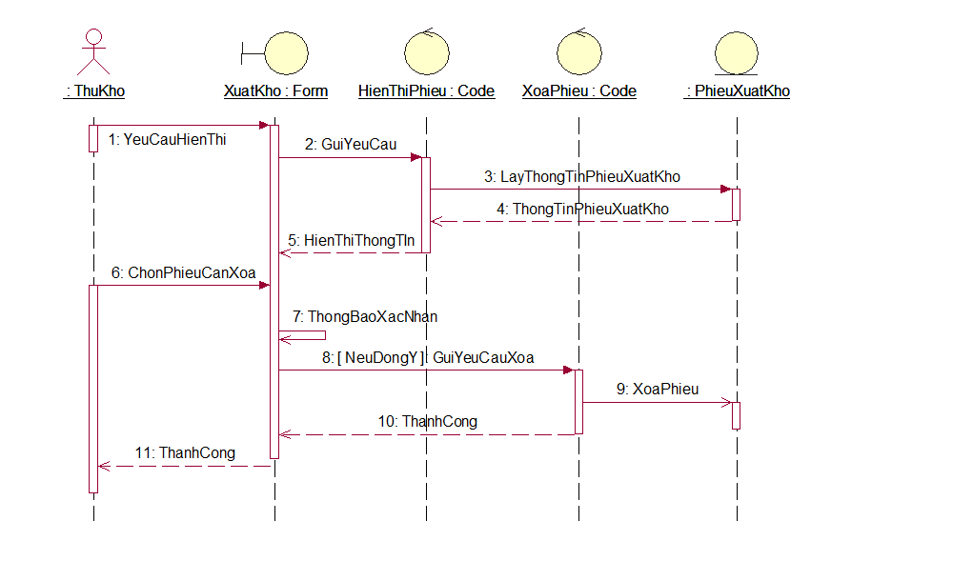
Xóa
phiếu
xuất

Slide 24
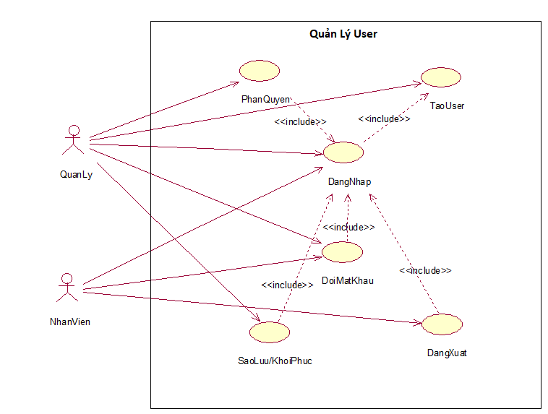

Slide 25
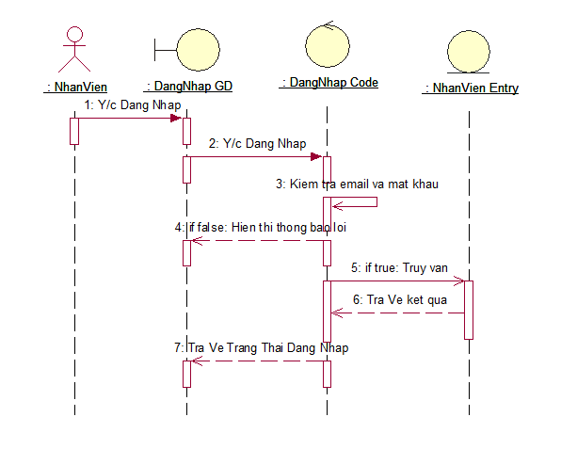
Đăng nhập

Slide 26
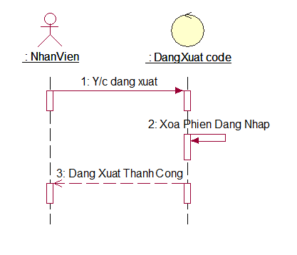
Đăng xuất

Slide 27
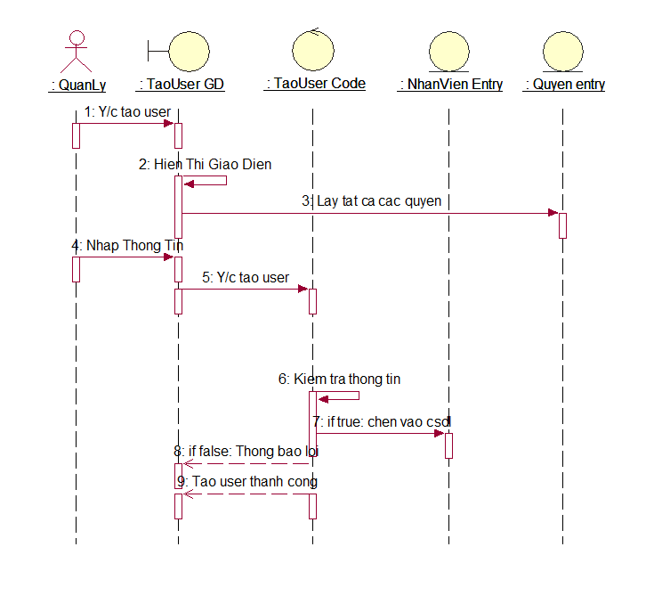
Tạo user

Slide 28
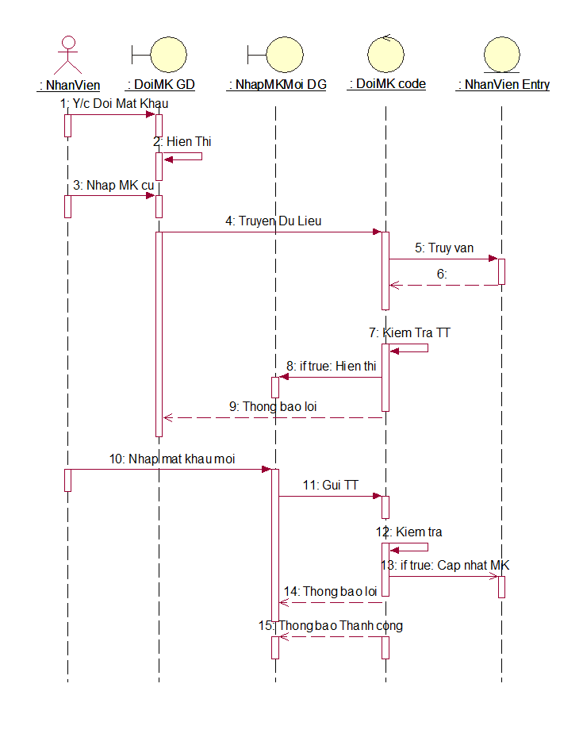
Đổi mật khẩu

Slide 29
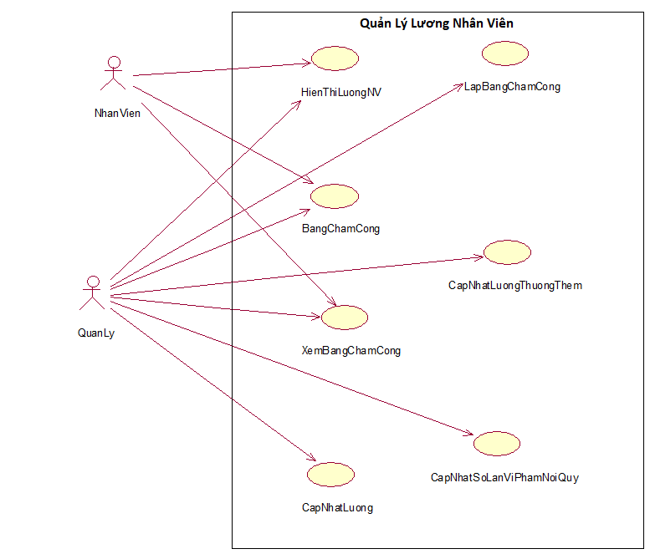

Slide 30
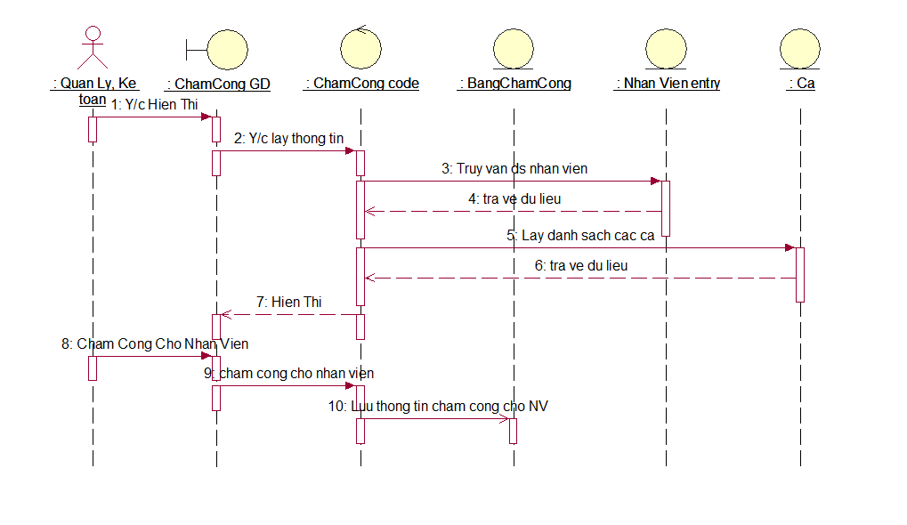
Chấm công

Slide 31
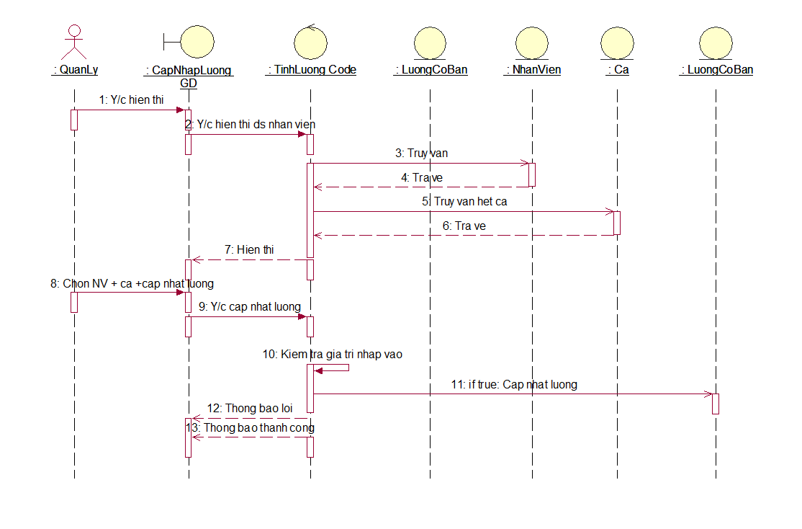
Cập nhật lương

Slide 32
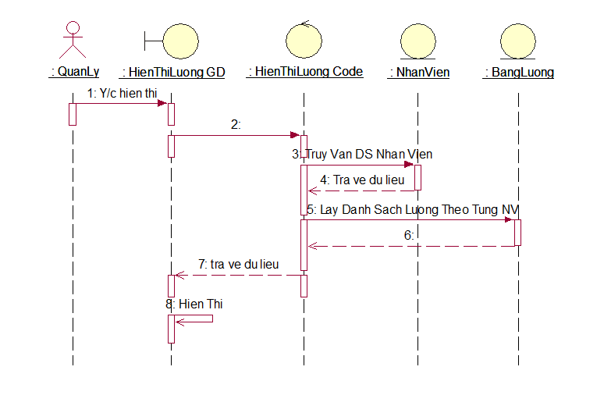
Hiển thị lương

Slide 33
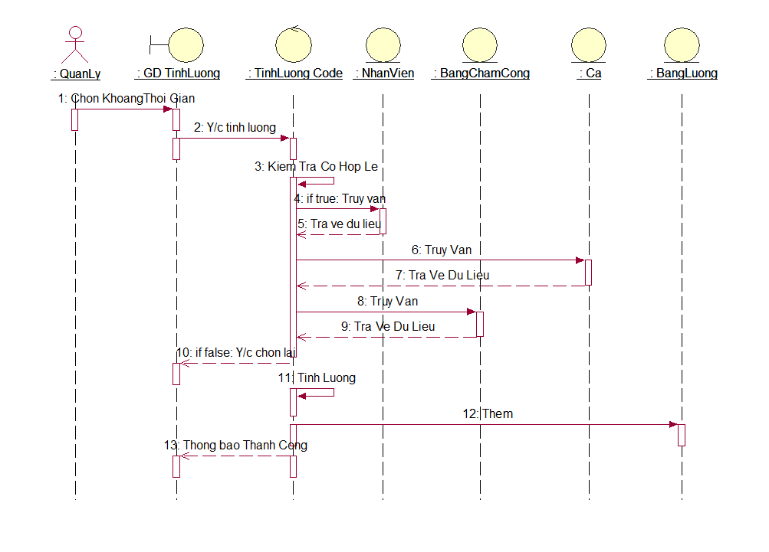
Tính lương

Slide 34
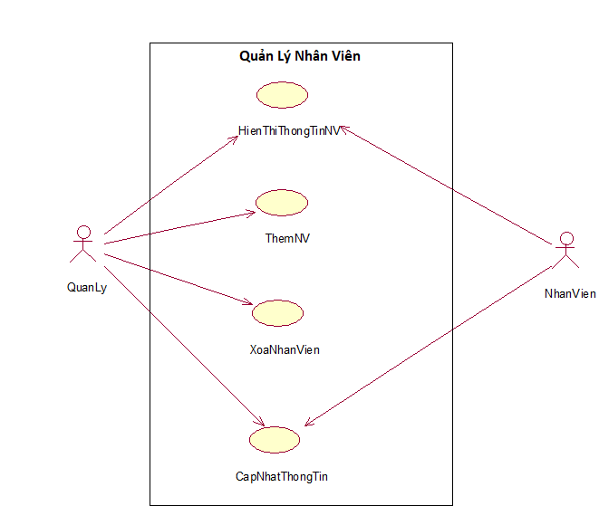

Slide 35
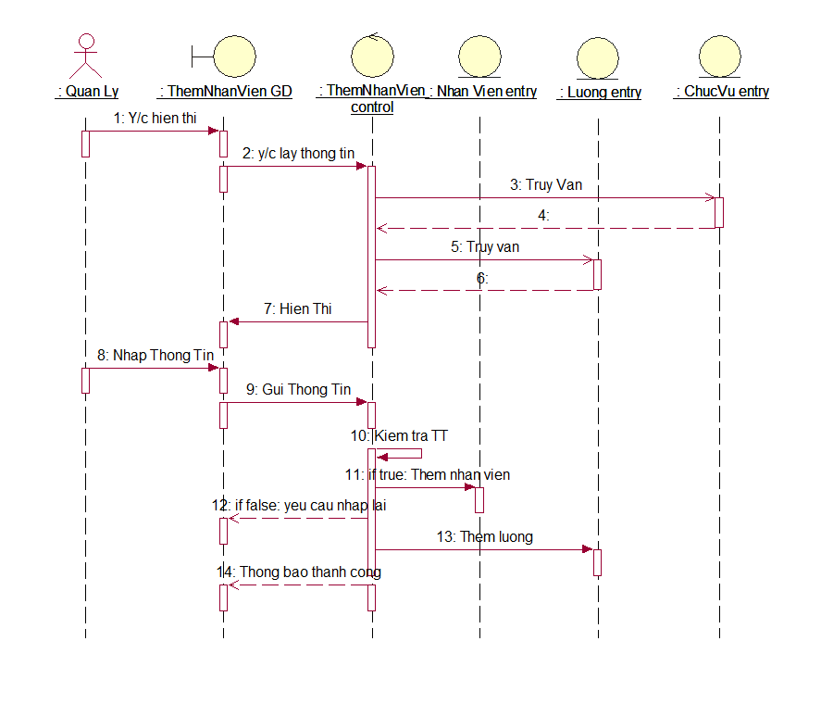
Thêm nhân viên

Slide 36
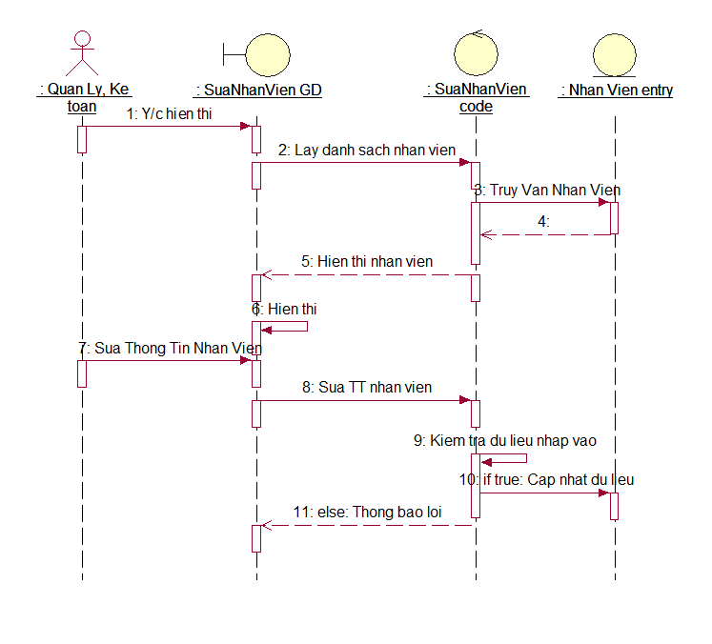
Sửa nhân viên

Slide 37
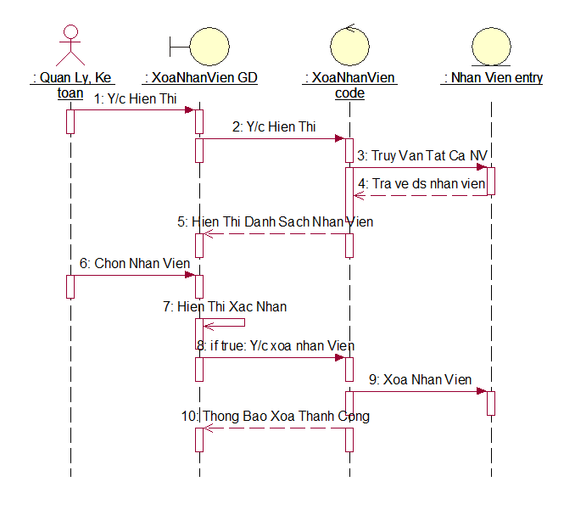
Xóa nhân viên

Slide 38
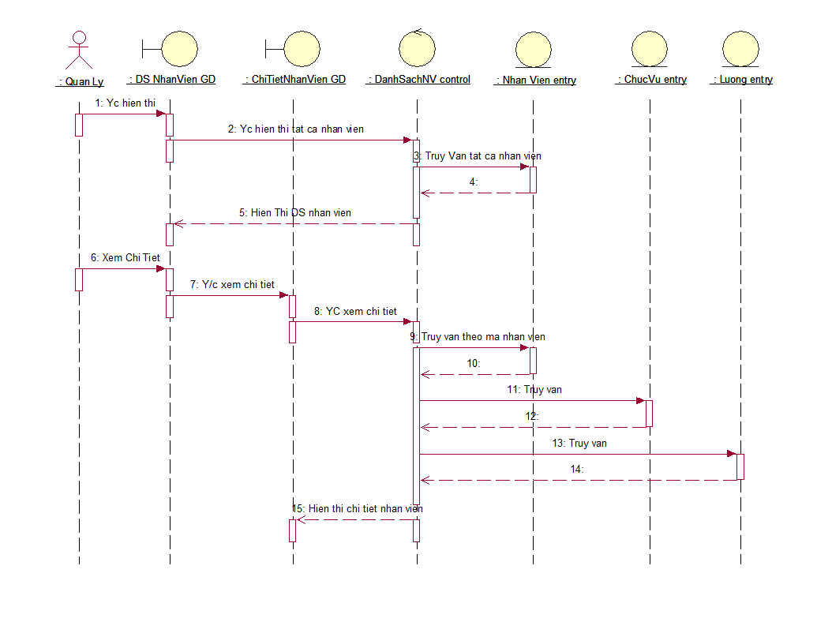
Hiển thị DS nhân viên

Slide 39
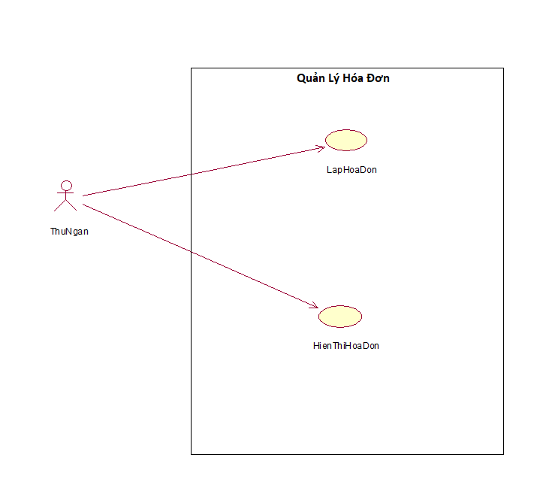

Slide 40
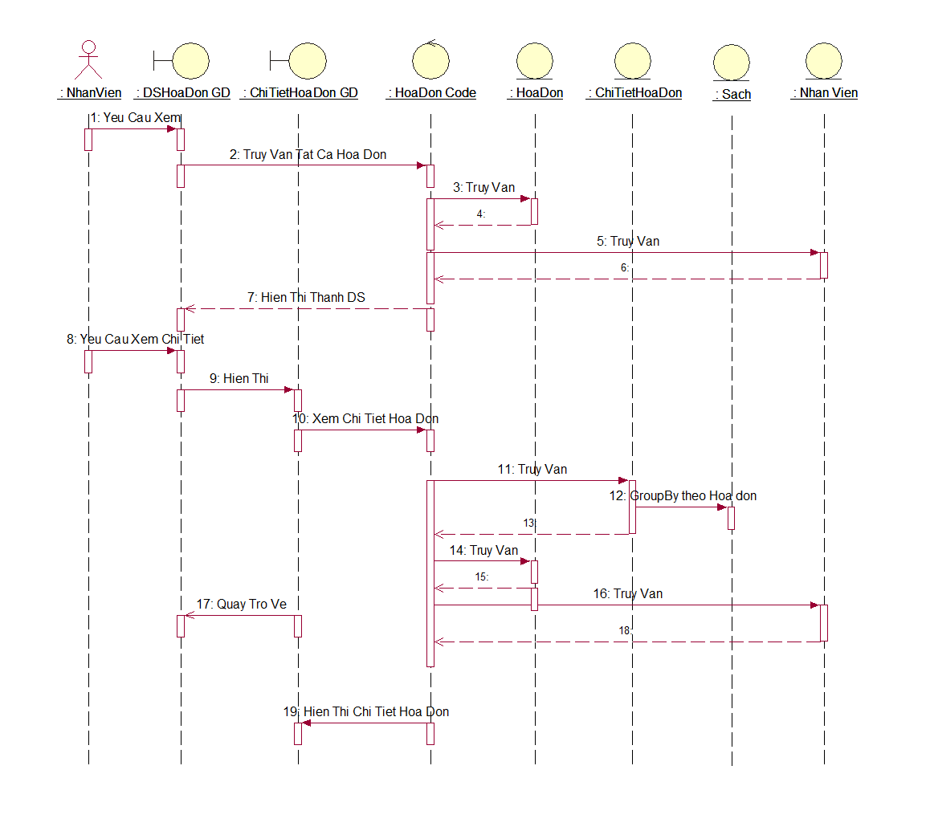
Xem hóa đơn

Slide 41
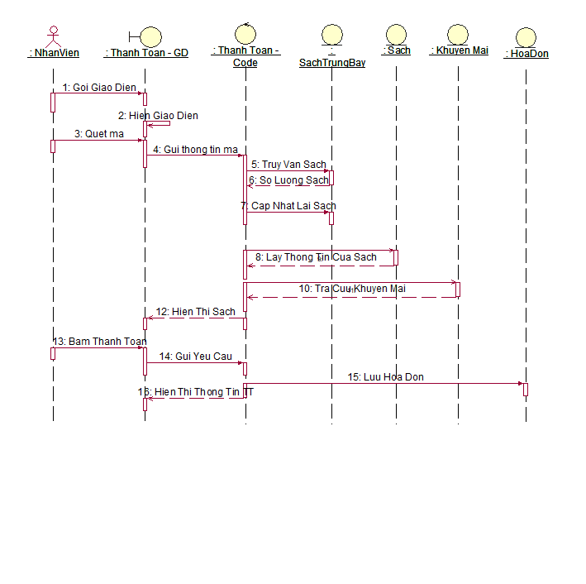
Lập Hóa Đơn - Thanh Toán

Slide 42
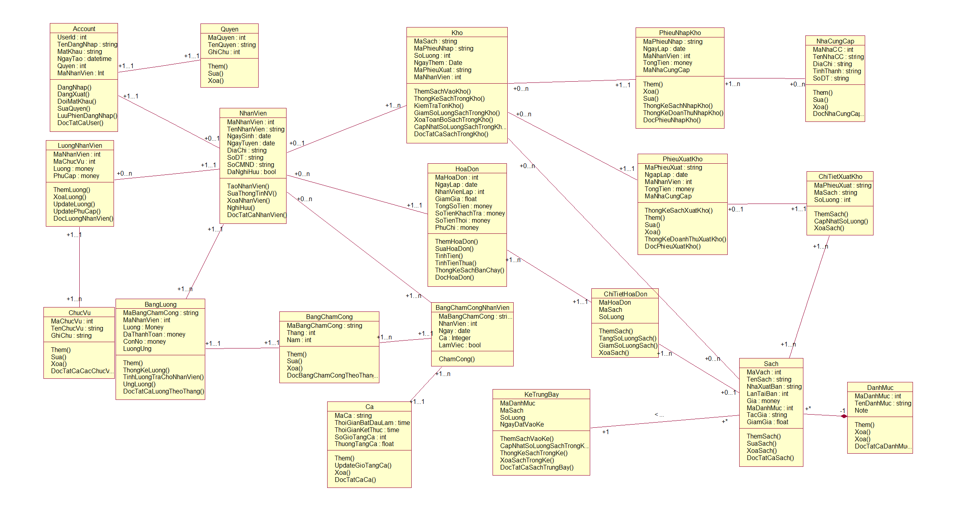

Slide 43
Cảm ơn các bạn đã lắng nghe!

